Slide 1

Návrh opatření v kontextu zprovoznění terminálu intermodální přepravy v Nemanicích
Vypracoval: Bc. Jakub Nohava
Vedoucí: Ing. Ondrej Stopka, PhD.
Oponent: Ing. Lenka Černá, PhD.

Slide 2
Motivace
Zmínka o možné rekonstrukci.
Potřeba podpory intermodální dopravy.

Slide 3
Cíl práce
Navrhnout možná opatření v kontextu zprovoznění terminálu intermodální přepravy v Nemanicích.

Slide 4
Na TKD Nemanice je vhodnější aplikovat klasický systém překládky IPJ.
Investice spojená s rekonstrukcí areálu TKD Nemanice bude do hranice 100 000 000 Kč.
Hypotézy

Slide 5
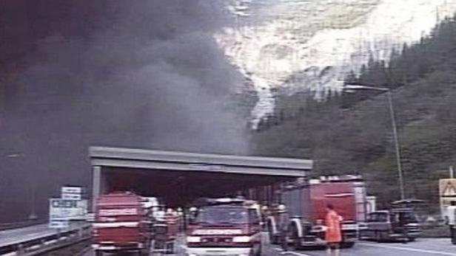
1993-1999 trať č. 190
České Budějovice <-> Villach (AU)
ÖKOMBI Wien
Požár v Tauernském tunelu
Překladiště ve Welsu
Terminál Nemanice

Slide 6
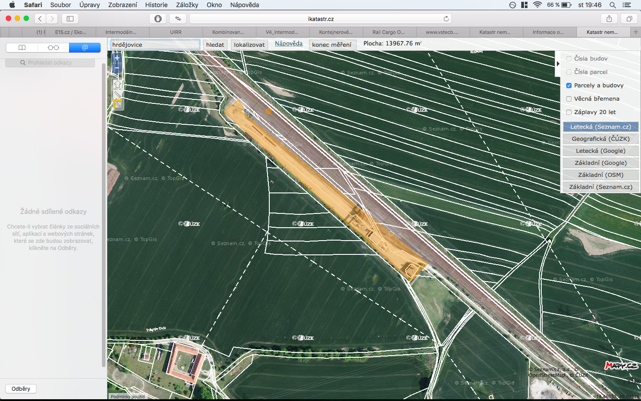
Terminál Nemanice

Slide 7
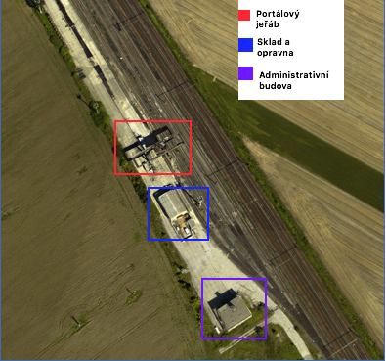
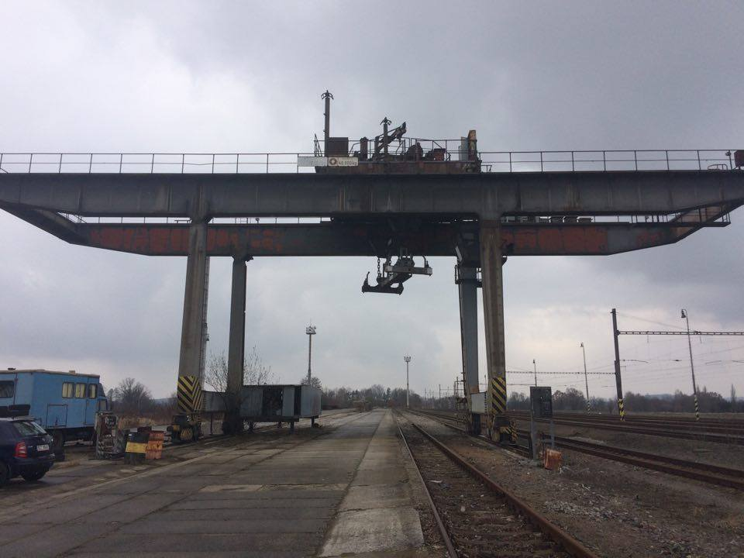
Terminál Nemanice

Slide 8
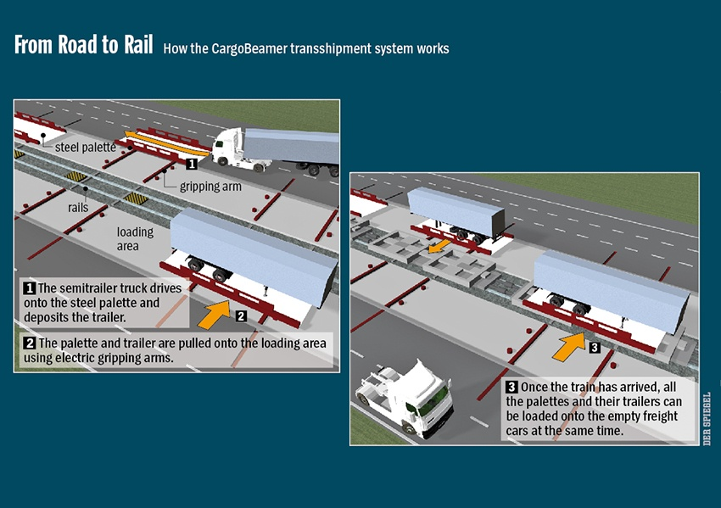
Navrhované překládkové systémy
Cargo Beamer

Slide 9

Navrhované překládkové systémy
Modalohr

Slide 10
Navrhované překládkové systémy
Flexiwaggon

Slide 11
Navrhované překládkové systémy
System Mobiler

Slide 12
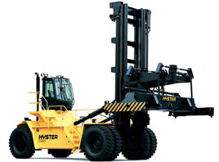
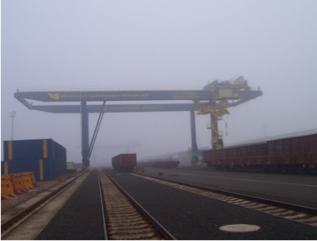
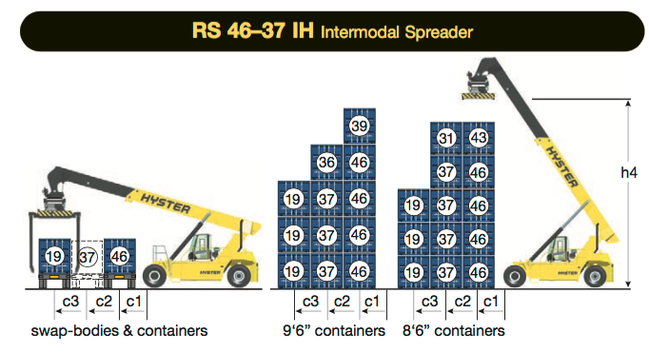
Navrhované překládkové systémy
Klasický vertikální překládkový systém

Slide 13
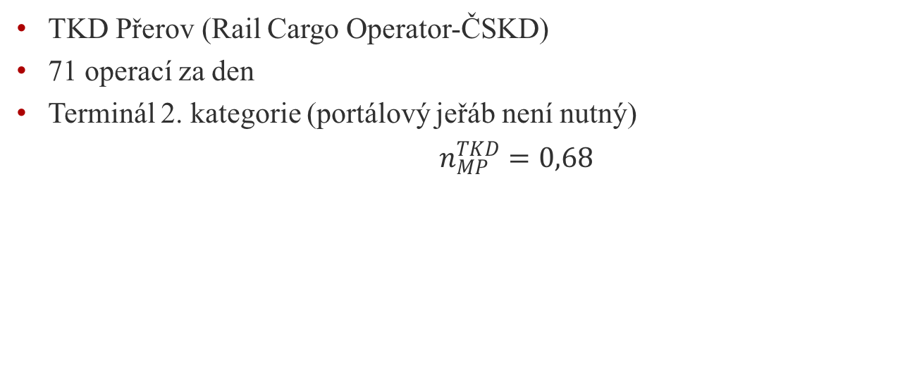
Počet manipulačních zařízení

Slide 14
Multikriteriální analýza
 | K1 (cena za uvedení systému) (CZK) | K2 (nutnost přestavby) | K3 (počet personálu) | K4 (časová náročnost) | K5 (dimenzace systému) | K6 (nutnost terminálu pro systém) | K7 (přeprava pomocí speciálního vozu)
Mobiler | 2 160 000 | 2 | 1 | 2 | 3 | 2 | 2
Čelní stohovací vůz/Reachstacker | 6 000 000 | 2 | 2 | 1 | 3 | 1 | 2
CargoBeamer | 2 835 000 | 3 | 3 | 2 | 1 | 1 | 1
Flexiwaggon | 4 725 000 | 2 | 2 | 2 | 2 | 2 | 1
Modalohr | 9 045 000 | 2 | 2 | 3 | 1 | 1 | 1

Slide 15
Multikriteriální analýza
 | K1 (Cena) | K2 (Nutnost přestavby) | K3 (Počet personálu) | K4 (Časová náročnost překládky) | K5 (Dimenzace systému) | K6 (Nutnost samostatného terminálu) | K7 (Nutnost speciálního železničního vozu)
K1 (Cena) | 1 | 3 | 5 | 3 | 2 | 1 | 2
K2 (Nutnost přestavby) | 1/3 | 1 | 2 | 1/2 | 1/2 | 1 | 1/3
K3 (Počet personálu) | 1/5 | 1/2 | 1 | 1/2 | 1/3 | 1/4 | 1/3
K4 (Časová náročnost překládky) | 1/3 | 2 | 2 | 1 | 1/2 | 1/2 | 1/2
K5 (Dimenzace systému) | 1/2 | 2 | 3 | 2 | 1 | 2 | 1
K6 (Nutnost samostatného terminálu) | 1 | 1 | 4 | 2 | 1/2 | 1 | 2
K7 (Nutnost speciálního železničního vozu) | 1/2 | 3 | 3 | 2 | 1 | 1/2 | 1

Slide 16
Multikriteriální analýza
 | pořadí
Mobiler | 1.
Vertikální překládka | 3.
CargoBeamer | 4.
Flexiwaggon | 2.
Modalohr | 5.

Slide 17
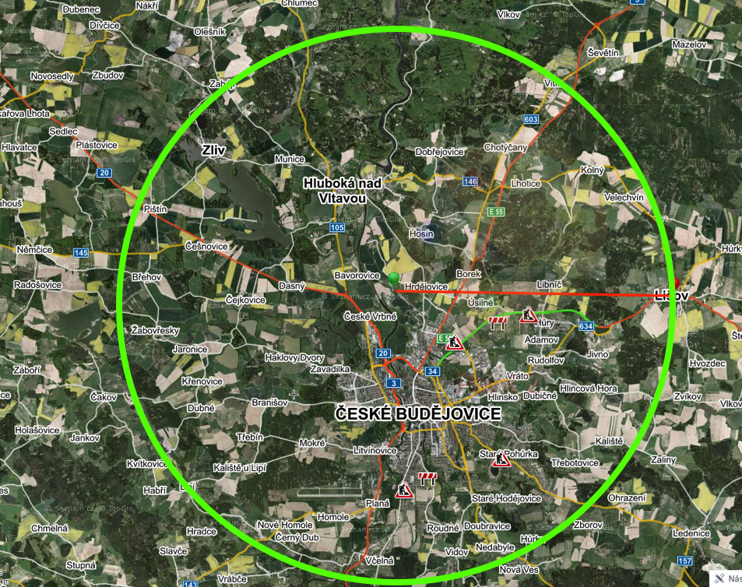

Výpočet potřebných svozových a rozvozových jednotek
*Při podmínce, že bude každa z
ročně přepravených
TEU přepravena na hranici atrakčního obvodu.

Slide 18
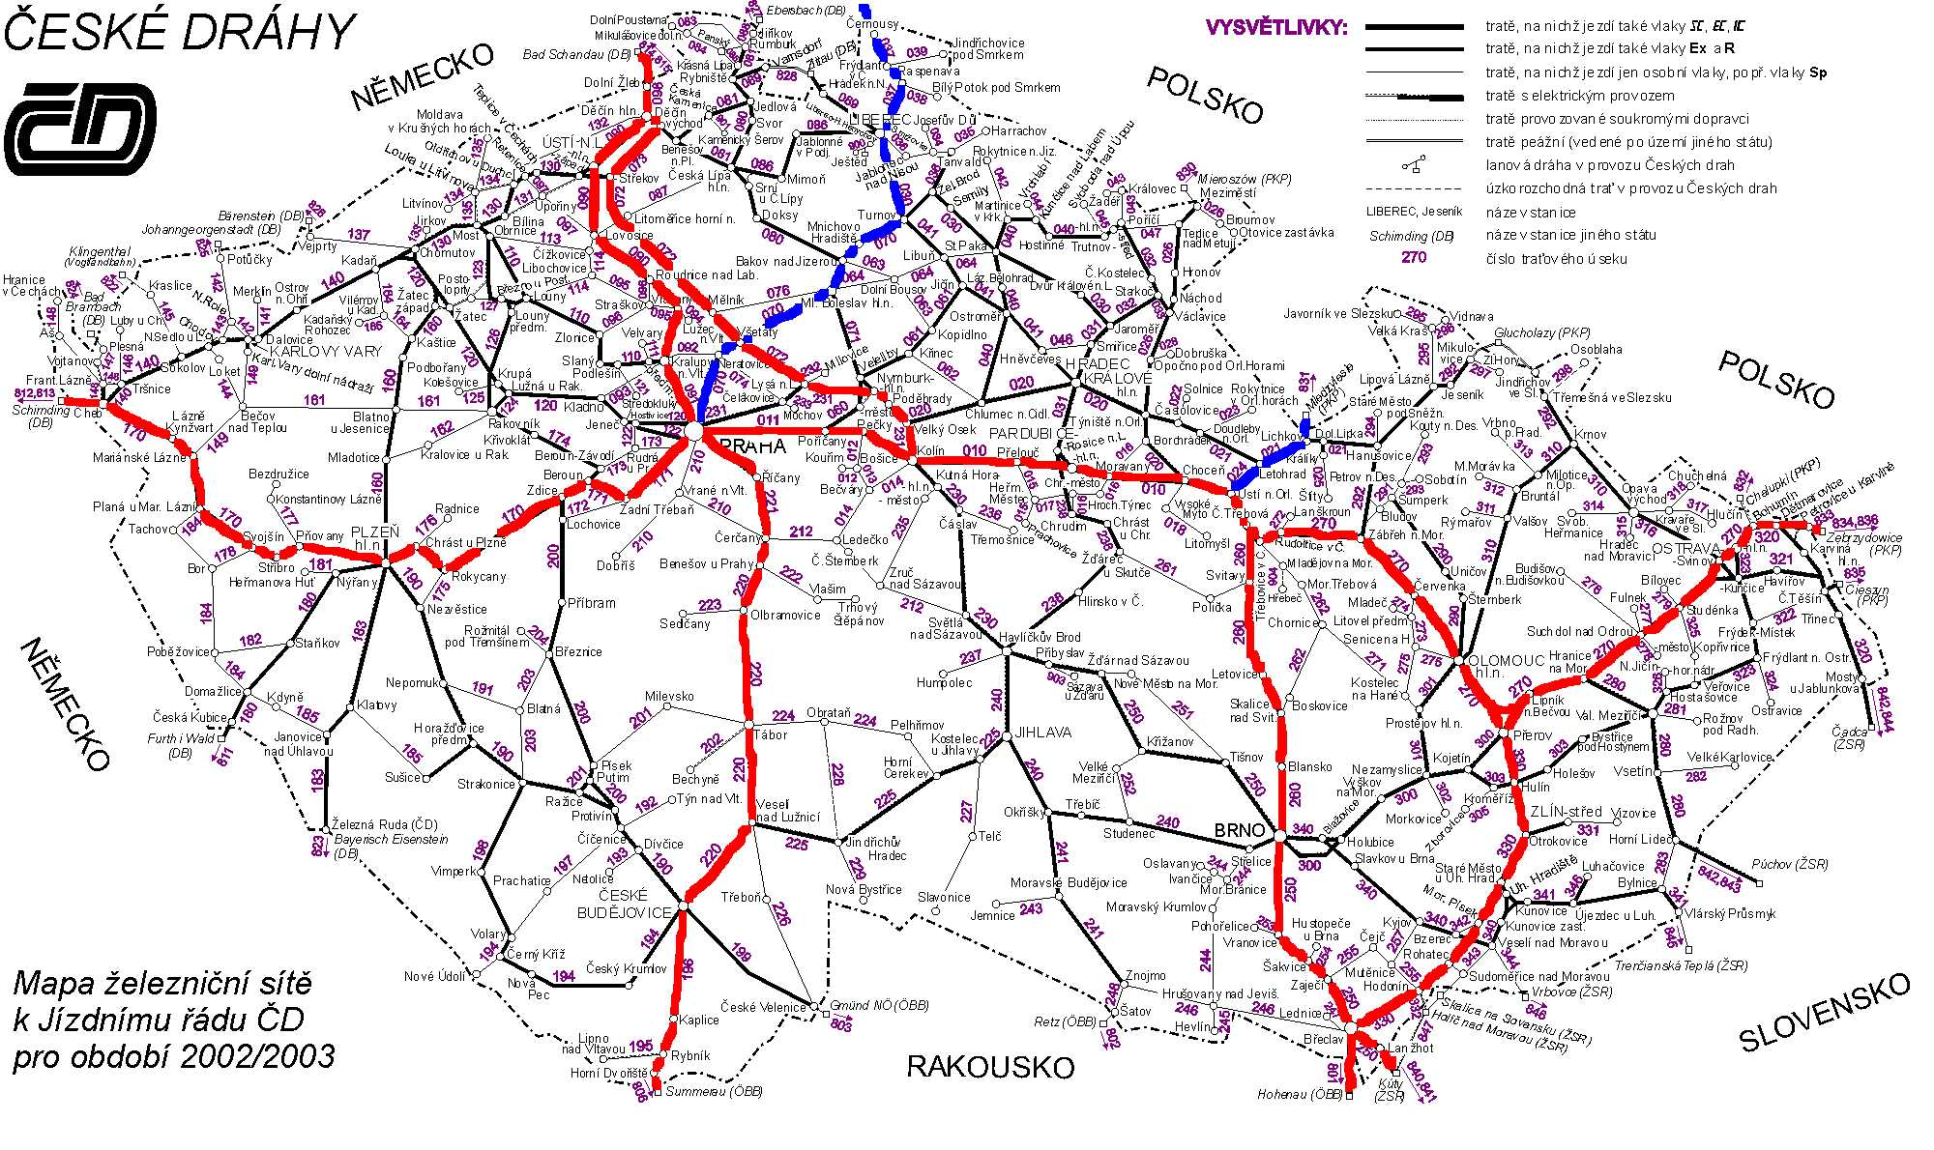
AGTC

Slide 19
Návrh
Silniční návěsy (Wippen)
209-211 (rozchod 5 m) zvětšit o 1,5 m
Kusé koleje 404 m
Terminál 453 m → 850 m
Obsluha kolejí 213 a 211
Navádění pomocí reflexních pásů a senzorů (automatizovaná překládka) (CatPlanner)
Přidat silniční přivaděč

Slide 20
Návrh

Slide 21
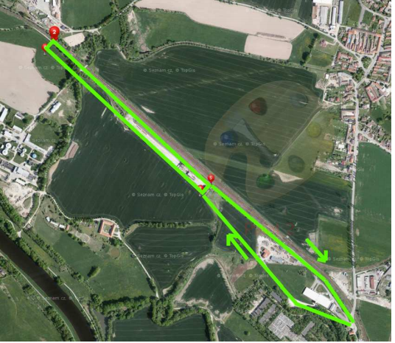
Návrh

Slide 22
Náklady
Položka | Cena (Kč)
Zpevnění povrchu | 13 961 014
Přeložení a prodloužení kolejí | 46 220 400
Jízdní soupravy Mobiler | 21 600 000
Přilehlé pozemky | 4 420 000
Vedlejší rozpočtové náklady (5%) | 4 310 070
Celkem | 90 511 484

Slide 23

Ing. Lenka Černá, PhD.
1 Aký je význam revitalizácie terminálu intermodálnej prepravy Nemanice?
2. V kapitole č. 5 ekonomicky vyhodnocujete vaše návrhy. (spevnenie plochy, preloženie a predĺženie koľají, odkúpenie pozemkov a iné). Kto by sa podľa vás podieľal na tejto investícií?
3. Prosím o podrobnejšie vysvetlenie tabuľky č. 38 „Saatyho matice„ na strane 46. Akým spôsobom boli určované jednotlivé váhy kritériám?
4. Akú základnú a doplnkovú funkciu by plnil terminál Nemanice?

Slide 24
Ing. Ondrej Stopka, PhD.
1.) Je navrhovaná celková délka plochy terminálu reálná a realizovatelná?
2.) Za jakých podmínek by mohl být autorův návrh ”implementace horizontální překládkové technologie Mobiler ” aplikovatelný v praxi?

Slide 25
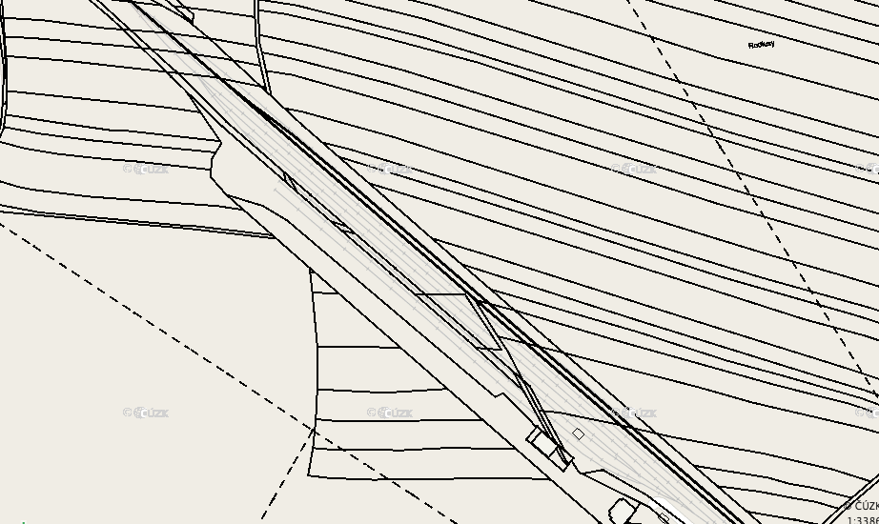

Slide 26
Čas pro dotazy ☺

Slide 27
Děkuji Vám za pozornost.

